Slide 1
Формирование функциональной (естественнонаучной) грамотности у обучающихся

Slide 2
Функциональная грамотность
Компетентностный подход
Под компетентностным подходом понимают совокупность принципов определения целей образования, отбора содержания образования, организации образовательного процесса и оценки образовательных результатов.
Компетентность включает в себя знания и умения посредством свободного использования наиболее эффективного для данной конкретной ситуации набора из имеющихся в арсенале учащихся знаний-умений
В рамках международного исследования PISA оцениваются несколько видов функциональной грамотности:
Читательская
Математическая
Естественно-научная
финансовая

Slide 3
Естественно-научная грамотность
Способность человека занимать активную гражданскую позицию по вопросам связанным с развитием естественно-научными идеями. Естественно-научно грамотный человек стремится участвовать в аргументированном обсуждении проблем, имеющих отношение к естественным наукам и технологиям, что требует от него следующих компетенций:
научно объяснять явления
понимать особенности естественно-научного исследования
научно интерпретировать данные использовать доказательства для получения выводов

Slide 4
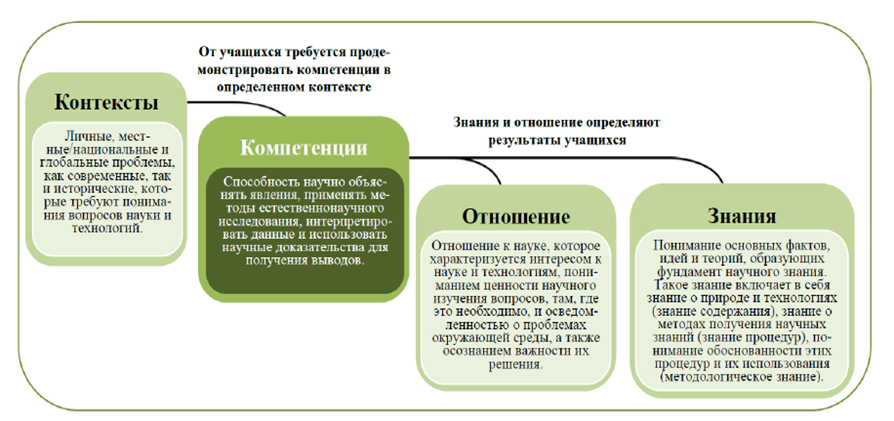
Модель оценки естественнонаучной грамотности

Slide 5
Компетенция: научное объяснение явлений
Познавательные действия:
Вспомнить и применить соответствующие естественнонаучные знания.
Распознавать, использовать и создавать объяснительные модели и представления.
Сделать и подтвердить соответствующие прогнозы.
Предложить объяснительные гипотезы
Объяснить потенциальные применения естественно-научного знания для общества

Slide 6
Компетенция: понимание особенностей естественно-научного исследования
Познавательные действия:
Распознавать вопрос, исследуемый в данной естественно-научной работе
Различать вопросы, которые возможно естественно-научно исследовать.
Предложить способ научного исследования данного вопроса
Оценить с научной точки зрения предлагаемые способы изучения данного вопроса
Описать и оценить способы, которые используют ученные, чтобы обеспечить надежность данных и достоверность объяснений.

Slide 7
Компетенция: интерпретация данных и использование научных доказательств
Познавательные действия:
Преобразовать одну форму представления данных в другую
Анализировать, интерпретировать данные и делать соответствующие выводы.
Распознавать допущения, доказательства и рассуждения в научных текстах.
Отличать аргументы, которые основаны на научных доказательствах, аргументов, основанных на других соображениях.
Оценивать научные аргументы и доказательства из различных источников (например газета, интернет, журналы)

Slide 8
Естественнонаучное знание
Знаниевая (или тематическая) составляющая представляется двумя блоками
знание содержания (определяется для каждого из классов на основе программы для физики)
знание процедур (единый для физики, химии и биологии, т.к. используется единая методология научного познания).
Две составляющие:
знание о различных методах научного познания (наблюдение, измерение, опыт, моделирование, гипотеза)
Приемы проведения исследований и обработки данных (выбор оборудования, способы увеличения точности измерения и т.д.)

Slide 9
Характеристики задания
Для формирования/оценки естественно-научной грамотности используются тематические блоки, которые включают описание реальной ситуации и задания, связанные с этой ситуацией.
Каждое из заданий характеризуется следующими признаками:
компетентность
естественно-научное знание
контекст
уровень сложности

Slide 10
Решение исследовательских задач
Работа в группах по решению исследовательских задач
Выбор блока.
Приоритетом являются блоки на компетенцию «Понимание естественно-научного исследования»
С учетом возможности деления на 2-3 части и распределения обязанностей по выполнению заданий в группе
Один блок на несколько групп
Обсуждение ответов и решений

Slide 11
Внутришкольный контроль естественнонаучной грамотности обучающихся
Естественнонаучная грамотность обучающихся формируется только в процессе эффективного межпредметного взаимодействия учителей физики, биологии, химии и физической географии.
Полноценная диагностика уровня ЕНГО достигается в рамках внутришкольного контроля
Используются материалы, построенные на смых различных контекстах и требующих привлечения знаний из всех предметов естественно-научного цикла
Можно использовать:
готовые варианты для 7, 8 или 9 классов
самостоятельно выбирать варианты из предлагаемых банков заданий по оценке ЕНГО

Slide 12
Внутришкольный контроль ЕНГО
Каждый вариант должен включать задания на оценку всех трех компетенций «Понимание особенностей естественно-научного исследования»
При использовании нескольких вариантов необходимо обеспечить проверку как можно большего числа познавательных действий, являющихся составной компетенцией
Каждый вариант должен включать блоки заданий, требующие привлечения знаний не менее чем по трем предметам естественно-научного цикла
Вариант должен включать задания трех уровней сложности. При этом целесообразно использовать не менее трети заданий высокого уровня сложности.

Slide 13
Интерпретация результатов
Два направления:
Индивидуальная оценка качества естественно-научной грамотности обучающихся - суммарный балл, 3-4 уровня подготовки, индивидуальные дефициты
Качество освоения естественно-научной грамотности в образовательной организации:
Для внешних измерителей – сравнение со средними результатами
Для внутришкольных измерителей – уровень овладения каждой из компетенций
С этими результатами должны работать все учителя естественно-научных предметов.

